Slide 1
§3 逆矩阵
✪ 逆矩阵的定义
✪ 逆矩阵的性质
✪ 逆矩阵的求法
1

Slide 2
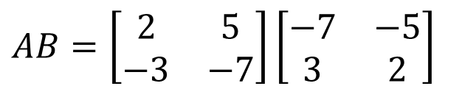

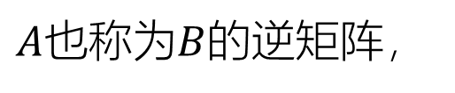
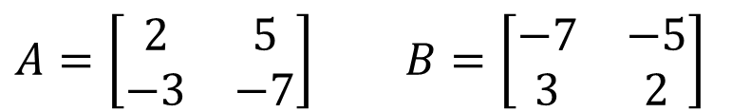


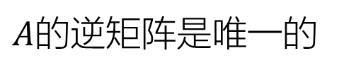
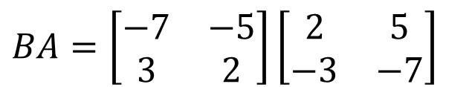
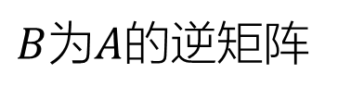

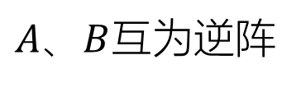

定义：对于$n$阶矩阵$A$，如果存在一个$n$阶矩阵$B$，使
$AB=BA=E$
则称矩阵$A$是可逆的，简称可逆，并把$B$称为$A$的逆矩阵
$A$也称为$B$的逆矩阵，
$A、B$互为逆阵
$$A=\left[\begin{matrix}2 & 5 \\ −3 & −7\end{matrix}\right] B=\left[\begin{matrix}−7 & −5 \\ 3 & 2\end{matrix}\right]$$
例 1
$$AB=\left[\begin{matrix}2 & 5 \\ −3 & −7\end{matrix}\right]\left[\begin{matrix}−7 & −5 \\ 3 & 2\end{matrix}\right]$$
$$=\left[\begin{matrix}1 & 0 \\ 0 & 1\end{matrix}\right]$$
$$=E$$
$$BA=\left[\begin{matrix}−7 & −5 \\ 3 & 2\end{matrix}\right]\left[\begin{matrix}2 & 5 \\ −3 & −7\end{matrix}\right]$$
$$=\left[\begin{matrix}1 & 0 \\ 0 & 1\end{matrix}\right]$$
$$=E$$
$B$为$A$的逆矩阵
此定义表明只有方阵才可能有逆矩阵；
$A$的逆矩阵是唯一的

Slide 3
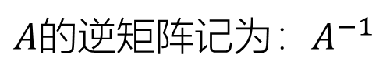


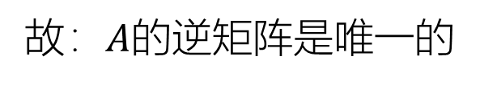

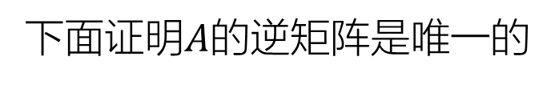




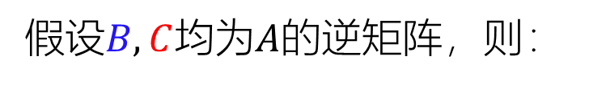

下面证明$A$的逆矩阵是唯一的
证明：
假设$B,C$均为$A$的逆矩阵，则：
$$AB=BA=E$$
$$AC=CA=E$$
$$B$$
$$=BE$$
$$=BAC$$
$$=EC$$
$$=C$$
故：$A$的逆矩阵是唯一的
$A$的逆矩阵记为：$A^{−1}$
$$AA^{−1}=A^{−1}A=E$$

Slide 4

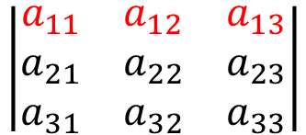

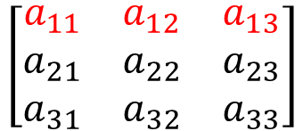







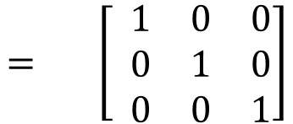






★分析：
$$AA^{−1}=A^{−1}A=E$$
$$\left[\begin{matrix}a_{11} & a_{12} & a_{13} \\ a_{21} & a_{22} & a_{23} \\ a_{31} & a_{32} & a_{33}\end{matrix}\right]$$
$$\begin{matrix}A_{11} \\ A_{12} \\ A_{13}\end{matrix}$$
$$\begin{matrix}A_{21} \\ A_{22} \\ A_{23}\end{matrix}$$
$$\begin{matrix}A_{31} \\ A_{32} \\ A_{33}\end{matrix}$$
$$= \left[ \begin{matrix}1 & 0 & 0 \\ 0 & 1 & 0 \\ 0 & 0 & 1\end{matrix}\right]$$
$$\left|A\right|$$
$$A$$
$$A^{∗}$$
$$=|A|E$$
$$\left|\begin{matrix}a_{11} & a_{12} & a_{13} \\ a_{21} & a_{22} & a_{23} \\ a_{31} & a_{32} & a_{33}\end{matrix}\right|$$
$$\left|A\right|=$$
$$=a_{11}A_{11}+a_{12}A_{12}+a_{13}A_{13}$$
$$a_{11}A_{21}+a_{12}A_{22}+a_{13}A_{23}=$$
$$0$$
$$a_{11}A_{31}+a_{12}A_{32}+a_{13}A_{33}=$$
$$0$$

Slide 5

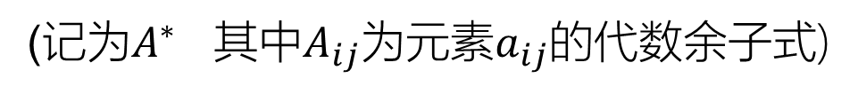

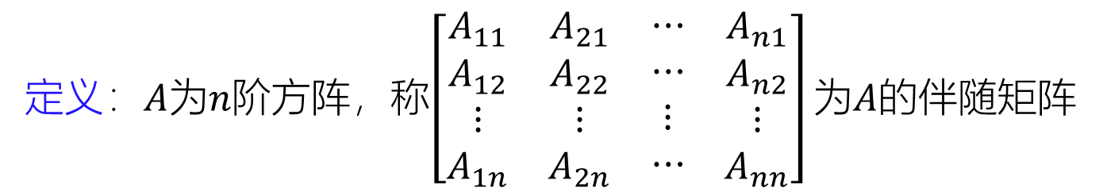
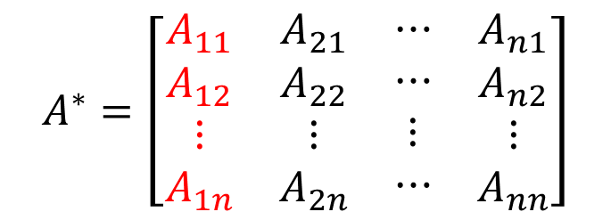
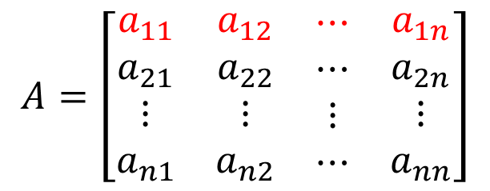
定义：$A为n$阶方阵，称$\left[\begin{matrix}\begin{matrix}\begin{aligned}A_{11} \\ A_{12} \\ ⋮ \\ A_{1n}\end{aligned} & \begin{aligned}A_{21} \\ A_{22} \\ ⋮ \\ A_{2n}\end{aligned}\end{matrix} & \begin{matrix}\begin{aligned}⋯ \\ ⋯ \\ ⋮ \\ ⋯\end{aligned} & \begin{aligned}A_{n1} \\ A_{n2} \\ ⋮ \\ A_{nn}\end{aligned}\end{matrix}\end{matrix}\right]\text{为}A\text{的伴随矩阵}$
(记为$A^{∗}$ 其中$A_{ij}$为元素$a_{ij}$的代数余子式)
$$A=\left[\begin{matrix}\begin{matrix}\begin{aligned}a_{11} \\ a_{21} \\ ⋮ \\ a_{n1}\end{aligned} & \begin{aligned}a_{12} \\ a_{22} \\ ⋮ \\ a_{n2}\end{aligned}\end{matrix} & \begin{matrix}\begin{aligned}⋯ \\ ⋯ \\ ⋮ \\ ⋯\end{aligned} & \begin{aligned}a_{1n} \\ a_{2n} \\ ⋮ \\ a_{nn}\end{aligned}\end{matrix}\end{matrix}\right]$$
$$A^{∗}=\left[\begin{matrix}\begin{matrix}\begin{aligned}A_{11} \\ A_{12} \\ ⋮ \\ A_{1n}\end{aligned} & \begin{aligned}A_{21} \\ A_{22} \\ ⋮ \\ A_{2n}\end{aligned}\end{matrix} & \begin{matrix}\begin{aligned}⋯ \\ ⋯ \\ ⋮ \\ ⋯\end{aligned} & \begin{aligned}A_{n1} \\ A_{n2} \\ ⋮ \\ A_{nn}\end{aligned}\end{matrix}\end{matrix}\right]$$
$$A=Ο$$
$$⇒A^{∗}=Ο$$

Slide 6








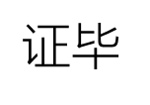






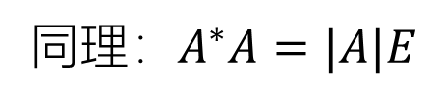


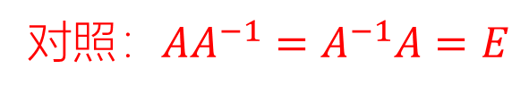
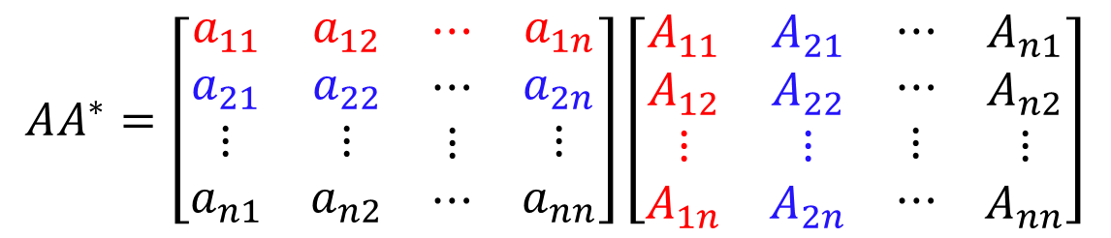



定理：$A为n$阶方阵， $A^{∗}$为$A$的伴随矩阵，则有：
$$AA^{∗}=A^{∗}A=|A|E$$
$$AA^{∗}=\left[\begin{matrix}\begin{matrix}\begin{aligned}a_{11} \\ a_{21} \\ ⋮ \\ a_{n1}\end{aligned} & \begin{aligned}a_{12} \\ a_{22} \\ ⋮ \\ a_{n2}\end{aligned}\end{matrix} & \begin{matrix}\begin{aligned}⋯ \\ ⋯ \\ ⋮ \\ ⋯\end{aligned} & \begin{aligned}a_{1n} \\ a_{2n} \\ ⋮ \\ a_{nn}\end{aligned}\end{matrix}\end{matrix}\right]\left[\begin{matrix}\begin{matrix}\begin{aligned}A_{11} \\ A_{12} \\ ⋮ \\ A_{1n}\end{aligned} & \begin{aligned}A_{21} \\ A_{22} \\ ⋮ \\ A_{2n}\end{aligned}\end{matrix} & \begin{matrix}\begin{aligned}⋯ \\ ⋯ \\ ⋮ \\ ⋯\end{aligned} & \begin{aligned}A_{n1} \\ A_{n2} \\ ⋮ \\ A_{nn}\end{aligned}\end{matrix}\end{matrix}\right]$$
证明：
$$=\left[ \begin{aligned} \\ \\ \\ \\ \\ \end{aligned}\right]$$
$$\left|A\right|$$
$$0$$
$$⋯$$
$$0$$
$$0$$
$$\left|A\right|$$
$$⋯$$
$$0$$
$$=|A|E$$
$$⋮$$
$$⋮$$
$$⋮$$
$$⋮$$
$$0$$
$$0$$
$$⋯$$
$$\left|A\right|$$
同理$：A^{∗}A=|A|E$
$证$毕
对照$：AA^{−1}=A^{−1}A=E$

Slide 7

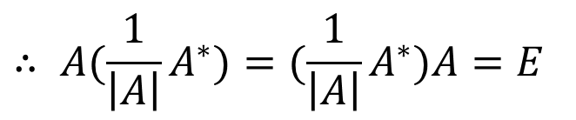
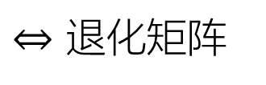
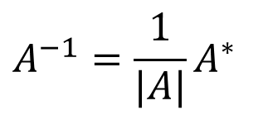


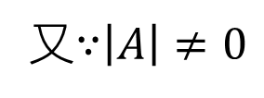
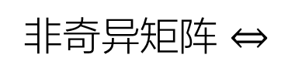
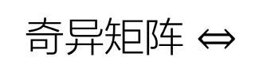


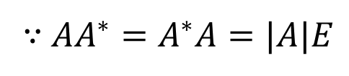
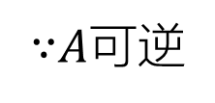
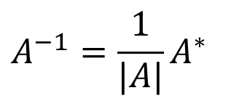
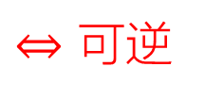

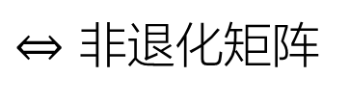


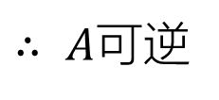
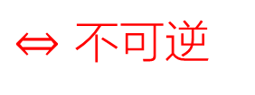
定理：$A为n$阶方阵，$A$可逆的充分必要条件是$|A|≠0$
$$A^{−1}=\frac{1}{|A|}A^{∗}$$
且有：
证明：
$$(⇒)$$
∵$A$可逆
$$∴AA^{−1}=E$$
$$∴|AA^{−1}|=|E|$$
$$∴\left|A\right||A^{−1}|=1$$
$$∴\left|A\right|≠0$$
$$(⇐)$$
∵ $AA^{∗}=A^{∗}A=|A|E$
又$\text{∵}\left|A\right|≠0$
$$∴ A(\frac{1}{\left|A\right|}A^{∗})=(\frac{1}{\left|A\right|}A^{∗})A=E$$
$$A^{−1}=\frac{1}{|A|}A^{∗}$$
$∴ A$可逆
且有：
非奇异矩阵 $⇔$
$$\left|A\right|≠0$$
$⇔$ 可逆
$⇔$ 非退化矩阵
奇异矩阵 $⇔$
$$\left|A\right|=0$$
$⇔$ 不可逆
$⇔$ 退化矩阵

Slide 8




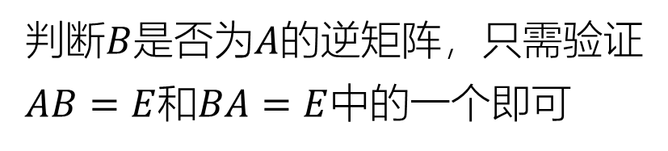

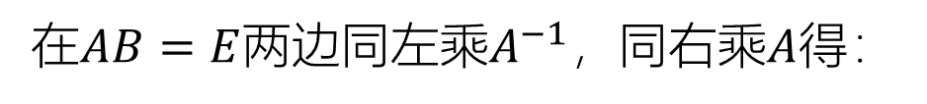







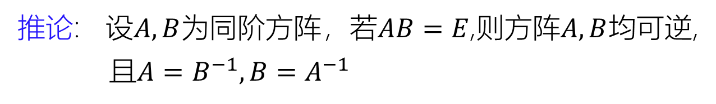

推论: 设$A,B$为同阶方阵，若$AB=E$,则方阵$A,B$均可逆,
且$A=B^{−1},B=A^{−1}$
证明：
$$∵AB=E$$
$$\left|A\right||B|=$$
$$|AB|=|E|$$
$$=1$$
$∴\left|A\right|≠0,$ $\left|B\right|≠0$
$$∴A,B均可逆$$
在$AB=E$两边同左乘$A^{−1}$，同右乘$A$得：
$$A^{−1}ABA=A^{−1}EA$$
$$BA=E$$
$$∴AB=BA=E$$
$$A=B^{−1} ,B=A^{−1}$$
$$AB=E$$
$$⇔BA=E$$
$$⇔AB=BA=E$$
判断$B$是否为$A$的逆矩阵，只需验证
$AB=E$和$BA=E$中的一个即可

Slide 9

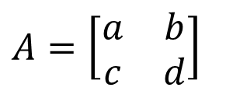
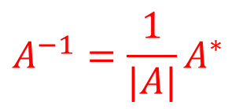

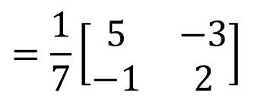
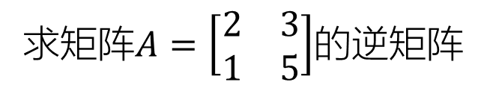

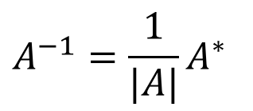

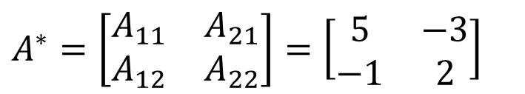
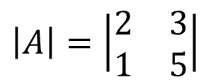

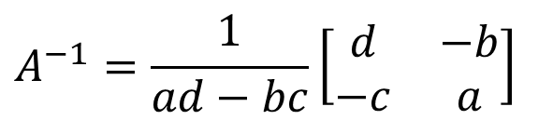
求矩阵$A=\left[\begin{matrix}2 & 3 \\ 1 & 5\end{matrix}\right]$的逆矩阵
$$A^{−1}=\frac{1}{|A|}A^{∗}$$
例 2
解:
$$\left|A\right|=\left|\begin{matrix}2 & 3 \\ 1 & 5\end{matrix}\right|$$
$$=7$$
$$A_{11}=5$$
$$A_{12}=−1$$
$$A_{21}=−3$$
$$A_{22}=2$$
$$A^{∗}=\left[\begin{matrix}A_{11} & A_{21} \\ A_{12} & A_{22}\end{matrix}\right]=\left[\begin{matrix}5 & −3 \\ −1 & 2\end{matrix}\right]$$
$$A^{−1}=\frac{1}{|A|}A^{∗}$$
$$=\frac{1}{7}\left[\begin{matrix}5 & −3 \\ −1 & 2\end{matrix}\right]$$
$$A=\left[\begin{matrix}a & b \\ c & d\end{matrix}\right]$$
二阶矩阵求逆：
①主对角线元素交换位置
②副对角线元素改变符号
③乘以行列式的倒数
$$A^{−1}=\frac{1}{ad−bc}\left[\begin{matrix}d & −b \\ −c & a\end{matrix}\right]$$

Slide 10

















求矩阵$A=\left[\begin{matrix}3 & 0 & 4 \\ 5 & 0 & 3 \\ 2 & −2 & 1\end{matrix}\right]$的逆矩阵
例3
$$\left|A\right|=\left|\begin{matrix}3 & 0 & 4 \\ 5 & 0 & 3 \\ 2 & −2 & 1\end{matrix}\right|$$
解:
$$=−22$$
$$A_{11}=6$$
$$A_{21}=−8$$
$$A_{31}=0$$
$$A^{∗}=\left[\begin{matrix}6 & −8 & 0 \\ 1 & −5 & 11 \\ −10 & 6 & 0\end{matrix}\right]$$
$$A_{12}=1$$
$$A_{22}=−5$$
$$A_{32}=11$$
$$A_{13}=−10$$
$$A_{23}=6$$
$$A_{33}=0$$
$$A^{−1}=\frac{1}{|A|}A^{∗}$$
$$=−\frac{1}{22}\left[\begin{matrix}6 & −8 & 0 \\ 1 & −5 & 11 \\ −10 & 6 & 0\end{matrix}\right]$$
求矩阵$A=\left[\begin{matrix}3 & & \\ & 6 & \\ & & 5\end{matrix}\right]$的逆矩阵
$$A^{−1}=\left[\begin{matrix}3^{−1} & & \\ & 6^{−1} & \\ & & 5^{−1}\end{matrix}\right]$$
例4

Slide 11














✪ 可逆矩阵的行性质与运算：
① 如果矩阵$A$可逆，则$A^{−1}$也可逆， ${(A^{−1})}^{−1}=A$
$${(λA)}^{−1}=\frac{1}{λ}A^{−1}$$
② 如果矩阵$A$可逆，$λ≠0$，则$λA$也可逆且
$$λA\frac{1}{λ}A^{−1}=E$$
③ 如果矩阵$A$可逆，则$A^{T}$也可逆， ${(A^{T})}^{−1}={(A^{−1})}^{T}$
$$A^{T}{(A^{−1})}^{T}$$
$$={(A^{−1}A)}^{T}$$
$$={(E)}^{T}$$
$$=E$$
④ 如果$A,B$为同阶可逆矩阵，则$AB$也可逆， ${(AB)}^{−1}=B^{−1}A^{−1}$
$$(AB)(B^{−1}A^{−1})$$
$$=AEA^{−1}$$
$$=E$$
⑤ 如果矩阵$A$可逆，$AB=AC$则$B=C$
$$AB=AC$$
$$A^{−1}AB=A^{−1}AC$$
$$B=C$$

Slide 12














$A,B均$可逆， $A+B$不一定可逆，即使$A+B$可逆，
$$({A+B)}^{−1}不一定为A^{−1}+B^{−1}$$
$$A=\left[\begin{matrix}1 & 0 \\ 0 & 1\end{matrix}\right]$$
$$B=\left[\begin{matrix}−1 & 0 \\ 0 & −1\end{matrix}\right]$$
$$A+B=\left[\begin{matrix}0 & 0 \\ 0 & 0\end{matrix}\right]$$
$$A=\left[\begin{matrix}1 & 0 \\ 0 & 1\end{matrix}\right]$$
$$B=\left[\begin{matrix}1 & 0 \\ 0 & 2\end{matrix}\right]$$
$$A+B=\left[\begin{matrix}2 & 0 \\ 0 & 3\end{matrix}\right]$$
$$A^{−1}=\left[\begin{matrix}1 & 0 \\ 0 & 1\end{matrix}\right]$$
$$B^{−1}=\left[\begin{matrix}1 & 0 \\ 0 & 1/2\end{matrix}\right]$$
$$({A+B)}^{−1}=\left[\begin{matrix}1/2 & 0 \\ 0 & 1/3\end{matrix}\right]$$
$$A^{−1}+B^{−1}=\left[\begin{matrix}2 & 0 \\ 0 & 3/2\end{matrix}\right]$$
$$A^{−1}=\frac{1}{|A|}A^{∗}$$
$$A^{∗}=\left|A\right|A^{−1}$$
${(A^{∗})}^{−1}=$ ${(A^{−1})}^{∗}$

Slide 13







花 絮
① $\left|A^{T}\right|=|A|$
② $\left|2A\right|=2^{n}|A|$
③ $\left|A^{2}\right|={|A|}^{2}$
④$\left|A^{−1}\right|={|A|}^{−1}$
⑤ $\left|\left|A\right|E\right|={|A|}^{n}$
⑥ $\left|A^{∗}\right|={|A|}^{n−1}$
⑦ $\left|\left|A\right|A\right|={|A|}^{n+1}$

Slide 14














$$|A|=\frac{1}{2}$$
例5 设$A$为3阶矩阵,
求：$|{\left(2A\right)}^{−1}−5A^{∗}|$
$$|A|=\frac{1}{2}$$
$$A^{−1}=\frac{1}{|A|}A^{∗}$$
解:
法①：
$$=2A^{∗}$$
$$=|{\frac{1}{2}A}^{−1}−5A^{∗}|$$
$$|{\left(2A\right)}^{−1}−5A^{∗}|$$
$$=|A^{∗}−5A^{∗}|$$
$$={(−4)}^{3}×\frac{1}{4}$$
$$=\left|−4A^{∗}\right|$$
$$={(−4)}^{3}|A^{∗}|$$
$$={(−4)}^{3}{\left|A\right|}^{2}$$
$$=−16$$

Slide 15








$$|A|=\frac{1}{2}$$
例5 设$A$为3阶矩阵,
求：$|{\left(2A\right)}^{−1}−5A^{∗}|$
$$|A|=\frac{1}{2}$$
$$A^{−1}=\frac{1}{|A|}A^{∗}$$
$$A^{∗}=\frac{1}{2}A^{−1}$$
解:
法②：
$$=|{\frac{1}{2}A}^{−1}−\frac{5}{2}A^{−1}|$$
$$|{\left(2A\right)}^{−1}−5A^{∗}|$$
$$=|−2A^{−1}|$$
$$={(−2)}^{3}|A^{−1}|$$
$$={(−2)}^{3}{\left|A\right|}^{−1}$$
$$={(−2)}^{3}×(−2)$$
$$=−16$$

Slide 16









$$|A|=\frac{1}{2}$$
例5 设$A$为3阶矩阵,
求：$|{\left(2A\right)}^{−1}−5A^{∗}|$
解:
法③：
$$|A||{\left(2A\right)}^{−1}−5A^{∗}|$$
$$=|{A\left(2A\right)}^{−1}−5AA^{∗}|$$
$$=\left|\frac{1}{2}E−5\left|A\right|E\right|$$
$$=\left|\frac{1}{2}E−\frac{5}{2}E\right|$$
$$=\left|−2E\right|$$
$$={(−2)}^{3}$$
$$原式={(−2)}^{3}{\left|A\right|}^{−1}$$
$$={(−2)}^{3}×(−2)$$
$$=−16$$

Slide 17














方程组的矩阵表示★★★
$$\left\{\begin{aligned}a_{11}x_{1} +a_{12}x_{2} +⋯ +a_{1n}x_{n} =b_{1} \\ a_{21}x_{1} +a_{22}x_{2} +⋯ +a_{2n}x_{n} =b_{2} \\ ⋮ \\ a_{n1}x_{1}+a_{n2}x_{2}+⋯+a_{nn}x_{n}=b_{n}\end{aligned}\right.$$
$$=\left[\begin{matrix} \\ \\ \begin{aligned} \\ \\ \end{aligned}\end{matrix}\right]$$
$$\left[\begin{matrix}a_{11} & ⋯ & a_{1n} \\ ⋮ & ⋮ & ⋮ \\ a_{n1} & ⋯ & a_{nn}\end{matrix}\right]$$
$$\left[\begin{matrix}x_{1} \\ ⋮ \\ x_{n}\end{matrix}\right]$$
$$b_{1}$$
$$⋮$$
$$b_{n}$$
$$A=\left[\begin{matrix}a_{11} & ⋯ & a_{1n} \\ ⋮ & ⋮ & ⋮ \\ a_{n1} & ⋯ & a_{nn}\end{matrix}\right]$$
$$x=\left[\begin{matrix}x_{1} \\ ⋮ \\ x_{n}\end{matrix}\right]$$
$$b=\left[\begin{matrix}b_{1} \\ ⋮ \\ b_{n}\end{matrix}\right]$$
$$Ax=b$$
若$\left|A\right|≠0$
$$A^{−1}Ax=A^{−1}b$$
$$x=A^{−1}b$$

Slide 18











矩阵方程的求法★★★
设$A,B$为可逆矩阵
$$AX=C$$
$$A^{−1}$$
$$X=A^{−1}C$$
两边左乘
$$XA=C$$
$$A^{−1}$$
$$X=CA^{−1}$$
两边右乘
左乘$A^{−1}$
$$AXB=C$$
$$X=A^{−1}CB^{−1}$$
右乘$B^{−1}$

Slide 19












例6 求$X$
①$\left[\begin{matrix}1 & −5 \\ −1 & 4\end{matrix}\right]X=\left[\begin{matrix}3 & 2 \\ 1 & 4\end{matrix}\right]$
②$X\left[\begin{matrix}−1 & 1 \\ 1 & 1\end{matrix}\right]=\left[\begin{matrix}2 & 1 \\ 1 & 3\end{matrix}\right]$
③$\left[\begin{matrix}1 & 1 \\ 1 & 2\end{matrix}\right]X\left[\begin{matrix}2 & 3 \\ 0 & 1\end{matrix}\right]=\left[\begin{matrix}4 & 2 \\ 0 & −1\end{matrix}\right]$
①$X={\left[\begin{matrix}1 & −5 \\ −1 & 4\end{matrix}\right]}^{−1}\left[\begin{matrix}3 & 2 \\ 1 & 4\end{matrix}\right]$
$$=\left[\begin{matrix}−4 & −5 \\ −1 & −1\end{matrix}\right]\left[\begin{matrix}3 & 2 \\ 1 & 4\end{matrix}\right]$$
$$=\left[\begin{matrix}−17 & −28 \\ −4 & −6\end{matrix}\right]$$
解
②$X=\left[\begin{matrix}2 & 1 \\ 1 & 3\end{matrix}\right]{\left[\begin{matrix}−1 & 1 \\ 1 & 1\end{matrix}\right]}^{−1}$
$$=\frac{1}{2}\left[\begin{matrix}2 & 1 \\ 1 & 3\end{matrix}\right]\left[\begin{matrix}−1 & 1 \\ 1 & 1\end{matrix}\right]$$
$$=\frac{1}{2}\left[\begin{matrix}−1 & 3 \\ 2 & 4\end{matrix}\right]$$
③$X={\left[\begin{matrix}1 & 1 \\ 1 & 2\end{matrix}\right]}^{−1}\left[\begin{matrix}4 & 2 \\ 0 & −1\end{matrix}\right]{\left[\begin{matrix}2 & 3 \\ 0 & 1\end{matrix}\right]}^{−1}$
$$=\frac{1}{2}\left[\begin{matrix}2 & −1 \\ −1 & 1\end{matrix}\right]\left[\begin{matrix}4 & 2 \\ 0 & −1\end{matrix}\right]\left[\begin{matrix}1 & −3 \\ 0 & 2\end{matrix}\right]$$

Slide 20





③$X={\left[\begin{matrix}1 & 1 \\ 1 & 2\end{matrix}\right]}^{−1}\left[\begin{matrix}4 & 2 \\ 0 & −1\end{matrix}\right]{\left[\begin{matrix}2 & 3 \\ 0 & 1\end{matrix}\right]}^{−1}$
$$=\frac{1}{2}\left[\begin{matrix}2 & −1 \\ −1 & 1\end{matrix}\right]\left[\begin{matrix}4 & 2 \\ 0 & −1\end{matrix}\right]\left[\begin{matrix}1 & −3 \\ 0 & 2\end{matrix}\right]$$
$$=\frac{1}{2}\left[\begin{matrix}8 & 5 \\ −4 & −3\end{matrix}\right]\left[\begin{matrix}1 & −3 \\ 0 & 2\end{matrix}\right]$$
$$=\frac{1}{2}\left[\begin{matrix}8 & −14 \\ −4 & 6\end{matrix}\right]$$
$$=\left[\begin{matrix}4 & −7 \\ −2 & 3\end{matrix}\right]$$

Slide 21









定义
矩阵多项式（polynomial of matrix）
设$φ(x)$ 是复数域上的多项式
$φ\left(x\right)=a_{m}x^{m}+⋯+a_{1}x+$ $a_{0}$
则
$φ\left(A\right)=a_{m}A^{m}+⋯+a_{1}A+$ $a_{0}E$
称 $φ(A)$ 为矩阵$A$的 $m$ 次多项式
$A$的两个多项式$φ(A)$和$f(A)$总 是可交换的,即总有
$$φ(A)f\left(A\right)=f\left(A\right)φ(A)$$
从而$A$的几个多项式可以像数$x$的多项式一样相乘
或分解因式,例如
$$\left(A+E\right)\left(A+3E\right)$$
$$=A^{2}+4A+3E$$
$$=\left(A+3E\right)\left(A+E\right)$$
$$\left(E+A\right)\left(2E−A\right)$$
$$=\left(2E−A\right)\left(E+A\right)$$
$$=2E+A−A^{2}$$

Slide 22




性质
设$φ\left(x\right)=a_{m}x^{m}+⋯+a_{1}x+ a_{0}$是复数域上的多项式
若$A=PΛP^{−1}，则φ\left(A\right)=Pφ(Λ)P^{−1}$
证：
$$∵A=PΛP^{−1}，∴A^{m}=PΛ^{m}P^{−1}$$
$φ\left(A\right)=a_{m}A^{m}+⋯+a_{1}A+$ $a_{0}E$
$=a_{m}PΛ^{m}P^{−1}+⋯+a_{1}PΛP^{−1}+$ $a_{0}E$
$=a_{m}PΛ^{m}P^{−1}+⋯+a_{1}PΛP^{−1}+$ $a_{0}PEP^{−1}$
$={P(a}_{m}Λ^{m}+⋯+a_{1}Λ+$ $a_{0}E)P^{−1}$
$$=Pφ(Λ)P^{−1}$$

Slide 23




















例7
设方阵$A$满足$A^{2}−3A−10E=0$，证明$A,A−4E$都可逆
并求他们的逆
证明：
①
$$A^{2}−3A−10E=0$$
$$A^{2}−3A=10E$$
$$A\left(A−3E\right)=10E$$
$$A[\frac{1}{10}\left(A−3E\right)] =E$$
$$A^{−1}=\frac{1}{10}\left(A−3E\right)$$
所以$A$可逆，且
②
$$A^{2}−3A−10E=0$$
$$A^{2}−3A$$
$$−4E$$
$$=6E$$
$$+E$$
$$(A−4E)$$
$$( )$$
$$A$$
$$= E$$
$$6$$
$$(A−4E)[\frac{1}{6}\left(A+E\right)] =E$$
$${(A−4E)}^{−1}=\frac{1}{6}\left(A+E\right)$$
所以$A−4E$可逆，且

Slide 24













小 结
$A为n$阶方阵
$A$可逆
$$AB=BA=E$$
$$\left|A\right|≠0$$
$$AB=E$$
$$BA=E$$
$$A为非奇异矩阵$$
$$A为非退化矩阵$$

